Slide 1
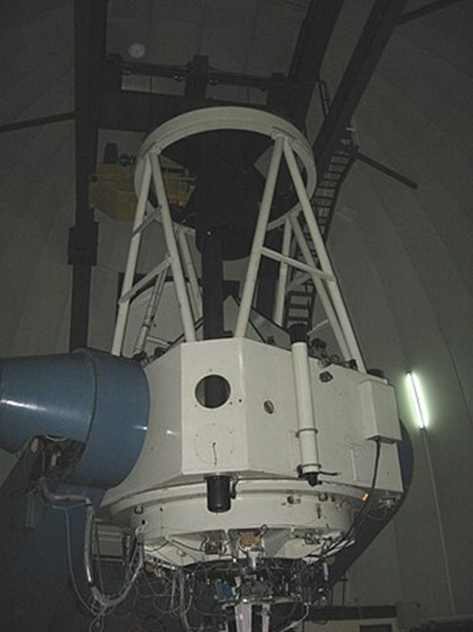
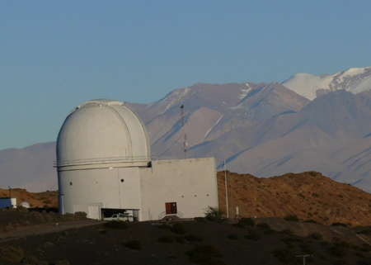
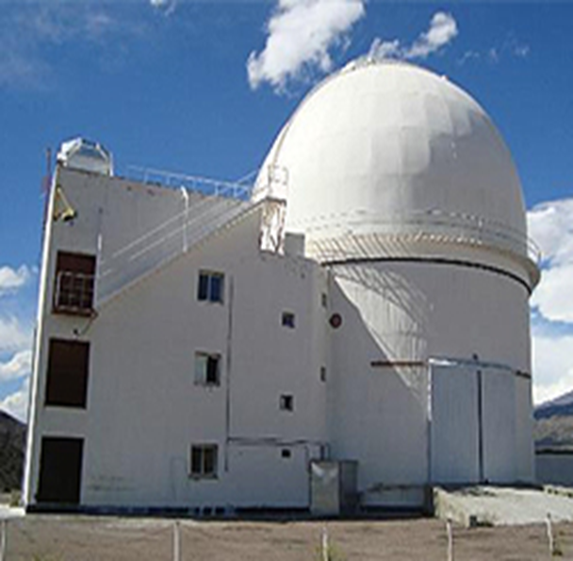
¿cansado de ver luces en el cielo pensando que son estrellas y son luces de aviones o helicópteros?
No te preocupes, porque te presento….
¡¡EL NUEVO OBSERVATORIO EL LEONCITO!!
Te cuento sus beneficios:
-Es el telescopio más grande de San Juan.
-Cuenta con 275 noches anuales despejadas.
-Tenemos la mejor atención.
HORARIOS DE ATENCIÓN:
Viernes a martes de 10:30 a 16:30 y de 17:00
PARA MÁS INFORMACIÓN:
www.casleo.conicet.gov.ar
(diurnas) (nocturnas)

